Slide 1
第七章 运行时存储空间的组织
编译技术
胡荣耀

Slide 2
运行时存储空间的组织
目标程序运行时的活动
运行时存储器的划分
一个简单栈式存储分配
嵌套过程语言的栈式实现

Slide 3
目标程序运行时的活动
程序有若干个过程（函数）组成
过程或函数是模块化程序设计的主要手段，也是节省程序代码和扩充语言的主要途径
过程定义
procedure add(x, y : integer; var z : integer)
begin
z := x + y;
end;
过程调用
add(a, b, c);

Slide 4
过程的活动与生存期
一个过程的活动指的是该过程的一次执行
过程P一个活动的生存期，指的是从执行该过程体第一步操作到最后一步操作之间的操作序，包括执行P时调用其它过程花费的时间
编译程序必须知道目标程序的运行时存储空间组织
过程是可以递归的

Slide 5
参数传递
过程或函数是模块程序设计的主要手段，也是节省程序代码和扩充语言的主要途径
过程定义
procedure add(x, y : integer; var z : integer)
begin
z := x + y;
end;
过程调用
add(a, b, c);
形式参数(形参)
实在参数(实参)
Notes:
Z是变量参数，变量参数是使用传地址的方式

Slide 6

参数传递方式
To understand a program you must become both the machine and the program.
按引用传递（传地址）
按值传递（传值）
按值—结果传递（得结果）
按名传递（传名）
add(a, b, c);
Alan J. Perlis
procedure add(x, y : integer; var z : integer)
begin
z := x + y;
end;

Slide 7
参数传递方式——按引用传递（传地址）
把实在参数的地址传递给相应的形式参数
方法
调用程序把实在参数(实参)的地址传递到被调用过程相应的形式单元中
被调用过程中，对形式参数(形参)的引用或赋值被处理成对形式单元的间接访问
PASCAL的变量参数，C/C++传引用
Notes:
对 形式参数取值或者修改的时候，并不是直接访问这个形式单元，而是把形式参数所指的那个单元（地址）做间接访问

Slide 8
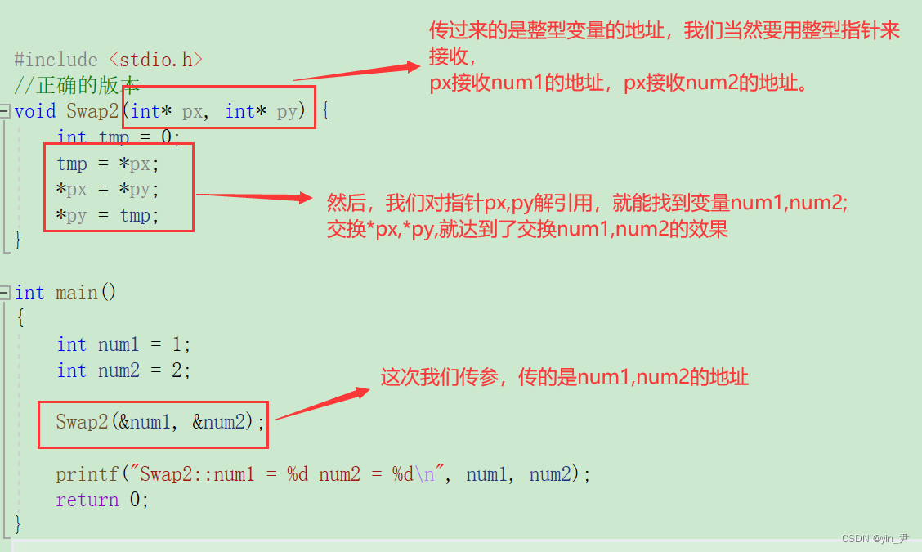
参数传递方式——按引用传递
procedure swap (var m:integer; var n: integer);
var i:integer;
begin
i:=m;
m:=n;
n:=i;
end
swap(a, b)
把a,b的地址送到形式单元m和n中
m:=a的地址;
n:=b的地址
i:=m↑（m地址对应的单元）;
m↑:= n↑;
n↑:=i;
Notes:
对形式参数的访问一定要翻译成对形式参数的间接访问

Slide 9
测试：参数传递——按引用传递
…
procedure P(w,x,y,z);
begin
y := y*w;
z := z+x;
end
begin
a := 5;
b := 3;
P(a+b,a-b,a,a);
write(a);
end
w
T1地址
x
T2地址
y
a地址
z
a地址
输出：42
a
40
42
5
b
3
T1
8
T2
2

Slide 10
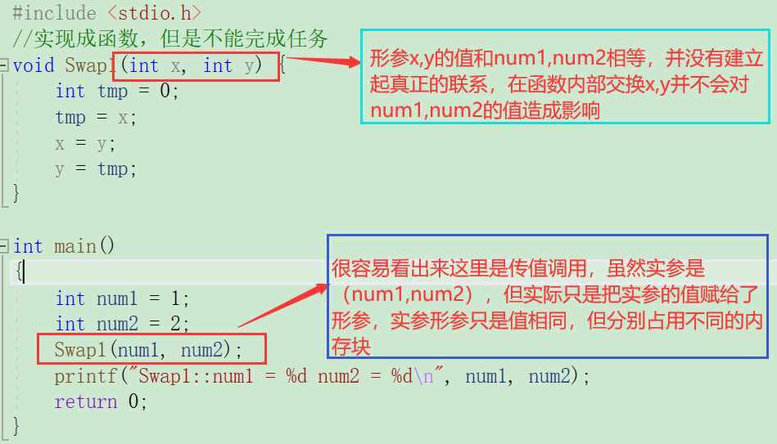
参数传递方式——按值传递
把实在参数的值传递给相应的形式参数
方法
调用程序预先把实在参数的值计算出来，并传递到被调用过程相应的形式单元中
被调用过程中，象引用局部数据一样引用形式参数，直接访问对应的形式单元
PASCAL的值参数，C/C++的省缺参数传递

Slide 11
测试：参数传递——按值传递
w
8
…
procedure P(w,x,y,z);
begin
y := y*w;
z := z+x;
end
begin
a := 5;
b := 3;
P(a+b,a-b,a,a);
write(a);
end
x
2
y
40
5
z
5
7
输出: 5
a
5
b
3
T1
8
T2
2

Slide 12
参数传递方式——按值—结果传递(得结果)
传地址的一种变形
方法
每个形参对应两个形式单元，第一个形式单元存放实参地址，第二个单元存放实参的值
在过程体中对形参的任何引用或赋值都看作对它的第二个单元的直接访问
过程完成返回前，把第二个单元的内容存放到第一个单元所指的实参单元中
有些Fortran采用这种方式

Slide 13
测试：参数传递——按值—结果传递
w
T1地址
8
…
procedure P(w,x,y,z);
begin
y := y*w;
z := z+x;
end
begin
a := 5;
b := 3;
P(a+b,a-b,a,a);
write(a);
end
x
T2地址
2
y
a地址
5
40
z
a地址
5
7
a
7
40
5
b
3
输出: 7或40
T1
8
8
T2
2
2

Slide 14
参数传递方式——按名传递
过程调用的作用
相当于把被调用过程的过程体抄到调用出现的地方，但把其中出现的形式参数都替换成相应的实参
方法
在进入被调用过程的之前不对实在参数预先进行计值，而是让过程体中每当使用到相应的形式参数时才逐次对它实行计值（或计算地址）
通常把实在参数处理成一个子程序（称为参数子程序），每当过程体中使用到相应的形式参数时就调用这个子程序

Slide 15
参数传递方式——按名传递
BEGIN
A :=2;
A:=0;
B:= B +1;
A:=A+ B;
write(A);
END
BEGIN
A :=2;
A:=0;
A:= A +1;
A:=A+ A;
write(A);
END
BEGIN
A :=2;
TA:=0;
A:= A +1;
TA:=TA+ A;
write(A);
END
PROGRAM EX
…
var A:integer;
PROCEDURE P(B:integer)
…
var A:integer;
BEGIN
A:=0;
B:=B+1;
A:=A+B;
END;
BEGIN
A:=2;
P(A);
write(A);
END

Slide 16
测试：参数传递——按名传递
…
procedure P(w,x,y,z);
begin
y := y*w;
z := z+x;
end
begin
a := 5;
b := 3;
P(a+b,a-b,a,a);
write(a);
end
a
40
77
5
b
3
BEGIN
a :=5;
b:=3;
a := a*(a+b);
a:= a+(a-b);
write(a);
END
输出：77

Slide 17
参数传递
begin
integer n;
procedure p(k: integer);
begin
n := n+1;
k := k+4;
print(n);
end;
n := 0;
p(n);
print(n);
end;
输出:
值传递:
值-结果传递:
引用传递:
1 1
1 4
5 5
17

Slide 18
参数传递
begin
integer n;
procedure p(k: integer);
begin
print(k);
n := n+1;
print(k);
end;
n := 0;
p(n+10);
end;
输出:
值传递:
名传递:
10 10
10 11
18

Slide 19
运行时存储器的划分
一个目标程序运行所需的存储空间包括
存放目标代码的空间
存放数据项目的空间
存放程序运行的控制或连接数据所需单元

Slide 20
编译程序组织存储空间须考虑的问题
过程是否允许递归？
当控制从一个过程的活动返回时，对局部名称的值如何处理？
过程是否允许引用非局部名称？
过程调用时如何传递参数；过程是否可以做为参数被传递和做为结果被返回？
存储空间可否在程序控制下进行动态分配？
存储空间是否必须显式地释放？

Slide 21
过程的活动与生存期
一个过程的活动指的是该过程的一次执行
过程P一个活动的生存期，指的是从执行该过程体第一步操作到最后一步操作之间的操作序，包括执行P时调用其它过程花费的时间
编译程序必须知道目标程序的运行时存储空间组织

Slide 22
存储分配策略
静态分配策略(不允许递归和动态申请释放内存)
在编译时能确定数据空间的大小，并为每个数据项目确定出在运行时刻的存储空间中的位置
FORTRAN等
动态分配策略(允许递归和动态申请释放内存)
在编译时不能确定运行时数据空间的大小，允许递归过程和动态申请释放内存
栈式动态分配、堆式动态分配
PASCAL，C/C++等

Slide 23
运行时存储器的划分
一个目标程序运行所需的存储空间包括
存放目标代码的空间
存放数据项目的空间(通过类型静态定义的数组，变量)
存放程序运行的控制或连接数据所需单元（程序员没有显式声明，如过程调用时为形式参数准备单元，调用程序保存返回地址）

Slide 24
程序在运行时刻的内存划分
代码(Code)
静态数据
(Static Data)
栈(Stack)
↓
↑
堆(Heap)
Notes:
针对可以递归的程序而言的，先进后出
自我调用，a可以调用a，a又可以调用a，a这个过程可能有多个活动正在进行，多个活动也是按照先进后出的顺序
程序员申请和释放内存，因为程序员申请和释放内容不一定遵守先进后出的原则
完成malloc free这些

Slide 25
过程的活动与活动记录
一个过程的活动指的是该过程的一次执行
活动记录
运行时，每当进入一个过程就有一个相应的活动记录累筑于栈顶
活动记录含有这次执行的连接数据（保存返回地址）、形式单元、局部变量、局部数组的内情向量和临时工作单元（表达式语句中临时单元）等

Slide 26
程序在运行时刻的内存划分
代码(Code)
静态数据
(Static Data)
栈(Stack)
…
A的活动记录
B的活动记录
↓
↑
堆(Heap)

Slide 27
程序在运行时刻的内存划分
代码(Code)
静态数据
(Static Data)
栈(Stack)
…
A的活动记录
B的活动记录
↓
↑
堆(Heap)

Slide 28
非嵌套过程语言(C语言)的动态存储管理 （非嵌套过程语言的栈式实现）

Slide 29
非嵌套过程语言
特点
允许过程递归调用、也可以允许过程含有可变数组
过程定义不允许嵌套
如C语言
采用栈式存储分配机制
活动记录
运行时，每当进入一个过程就有一个相应的活动记录累筑于栈顶
此记录含有连接数据、形式单元、局部变量、局部数组的内情向量和临时工作单元等
Notes:
帕斯卡语言过程的嵌套定义
https://zhuanlan.zhihu.com/p/394546931

Slide 30
非嵌套过程语言的活动记录内容
对任何局部变量X的引用可表示为变址访问: dx[SP]
dx：编译时确定的变量X相对于活动记录起点的相对地址
TOP→
临时单元
内情向量
局部变量
形式单元
2
参数个数
1
返回地址
SP→ 0
老SP(动态链、
控制链)
Notes:
活动记录起始地址记为0，以模块为单位进行编译，每一个数据对象的地址分配都以本模块为起点，然后计算偏移量，SP指针指向活动记录的起始单元，偏移量为0
老SP：指向正在执行的过程的活动记录的起始单元，这个过程的执行一定是有另外一个过程调用他，调用过程活动记录的起始地址要放在被调用过程活动记录的第一个单元里面，从被调用过程回到调用过程时，拿到调用过程活动记录起始地址，然后把内容送到SP指针中，指针能够回到调用过程的活动记录
返回地址：调用语句的后继语句，与老SP不同（动态链和控制链），那个是调用过程活动记录的起始地址，这个是调语句的的后继语句，程序返回之后，把返回地址送到程序计数器里面去，就返回到调用过程继续执行
参数个数：被调用过程的参数个数，有几个参数，就是函数有几个参数
形式单元：有几个参数，每个参数类型是什么，4个参数，2个整形，2个浮点型，就会预留出4个参数的存储单元，将来就把实参送到对应的形参里面即可
局部变量：就是程序员声明的int float double的局部变量，对原程序进行扫描就能够确定数目，类型，存储单元的大小，按照顺序进行分配
内情向量：数组类型，维数，各维的上下界，各维的长度，数组的首地址等等
临时单元：就是翻译表达式语句过程中，newtemp这些形式单元，直接在临时单元进行分配

Slide 31
非嵌套过程语言过程调用示例
主程序
→过程Q
全局数据说明
Main( ) {
Main中的数据说明
Main中的数据处理
}
void R( ) {
R中的数据说明
R中的数据处理
}
…
void Q( ) {
Q中的数据说明
Q中的数据说明
}
→过程R
→过程Q
TOP→
临时单元
Q的活动记录
SP→
内情向量
TOP→
R的活动记录
局部变量
SP→
TOP→
Q的活动记录
形式单元
SP→
参数个数
TOP→
主程序活动记录
SP→
返回地址
全局数据区
老SP
Notes:
全局变量分配
需要有返回的过程，倒过来再播放

Slide 32
C语言的活动记录内容
对任何局部变量X的引用可表示为变址访问: dx[SP]
dx：编译时确定的变量X相对于活动记录起点的相对地址
TOP→
临时单元
内情向量
局部变量
形式单元
2
参数个数
1
返回地址
SP→ 0
老SP

Slide 33
过程调用和过程返回
过程调用的语句
P(T₁, T₂, …, T_{n} )
翻译成四元式序列
par T₁
par T₂
…
par T_{n}
call P，n

Slide 34
par和call产生的目标代码
每个par T_{i}(i=1,2,…n)可直接翻译成如下指令:
(i+3)[TOP]:= T_{i} (传值)
(i+3)[TOP]:=addr(T_{i}) (传地址)
call P，n 被翻译成:
1[TOP]:=SP (保护现行SP)
3[TOP]:=n (传递参数个数)
JSR P (转子指令)
临时单元
内情向量
局部变量
形式单元
形式单元
参数个数
参数个数
返回地址
老SP
老SP
TOP→
SP →
调用过程的
活动记录
Notes:
P是被调用函数的名字
N是参数的个数

Slide 35
进入过程体后执行的指令
转进过程P后，首先执行下述指令
SP:=TOP+1 (定义新的SP)
1[SP]:=返回地址 (保护返回地址)
TOP:=TOP+L (设置新TOP)
L：过程P的活动记录所需单元数，在编译时可确定。
TOP→
临时单元
内情向量
局部变量
形式单元
参数个数
返回地址
返回地址
SP→
老SP
TOP→
调用过程的活动记录
SP→

Slide 36
过程返回执行的指令
过程返回时，应执行下列指令:
TOP:=SP-1 (恢复调用前TOP)
SP:=0[SP] (恢复调用前SP)
X:=2[TOP] (把返回地址取到X中)
UJ 0[X] (按X返回)
TOP→
临时单元
内情向量
局部变量
形式单元
参数个数
返回地址
SP→
老SP
TOP→
调用过程的活动记录
SP→
Notes:
[]表示取出内容

Slide 37
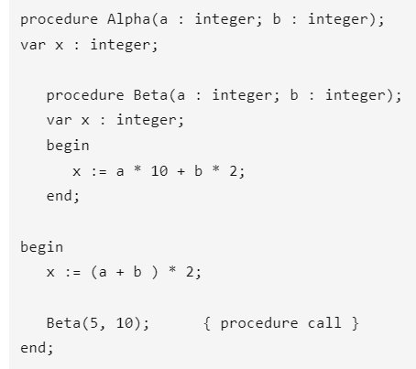
嵌套过程语言(Pascal)的动态存储管理 （嵌套过程语言的栈式实现）
过程头：
说明段(由说明语句构 成，可再定义函数或过 程)
begin
执行体(由执行语句构成)
end
作用域：一个名字(变量)能被使用的范围成为作用域

Slide 38
嵌套过程语言
特点
允许过程递归调用、也可以允许可变数组
过程定义允许嵌套
如PASCAL语言
B1
Y
B1 → B2
●
●
TOP→
B2
B2的活动记录
●
●
●
X
SP→
B1的活动记录
…
●
●
Notes:
允许内层过程访问非局部名，内层程序可以访问外层定义的名字
过程B2在执行时，如果要访问外层过程B1定义的变量Y
外层变量存放在外层过程在栈中活动记录里面的变量
帮助内层过程找到外层过程的活动记录，在什么地方，才能够找到外层
过程的活动记录，然后在外层过程的局部变量的位置找到内层过程想要访问的变量

Slide 39
最近嵌套原则
一个在子程序B1中定义的名字Y只在B1中有效(作用域为B1)
如果B2是B1的一个内层子程序，且B2中对名字Y没有新的定义，则原来的名字Y在B2中仍然有效
如果B2对名字Y进行重新定义，则B2对Y的任何引用都是指向重新定义的这个Y
B1
Y
●
●
B2
●
●
●
X
●
●
Notes:
允许内层过程访问非局部名，内层程序可以访问外层定义的名字
过程B2在执行时，如果要访问外层过程B1定义的变量Y
外层变量存放在外层过程在栈中活动记录里面的变量
帮助内层过程找到外层过程的活动记录，在什么地方，才能够找到外层
过程的活动记录，然后在外层过程的局部变量的位置找到内层过程想要访问的变量

Slide 40
嵌套过程语言
特点
允许过程递归调用、也可以允许可变数组
过程定义允许嵌套
如PASCAL语言
非局部名字的访问的实现
静态链和活动记录
嵌套层次显示表Display
过程调用、过程进入、过程返回

Slide 41
嵌套过程语言(Pascal)的动态存储管理 ——静态链方法

Slide 42
嵌套层次与地址
嵌套层次
主程序的层次为0
在i层中定义的过程，其层次为i+1
指令中的地址描述为 (层数， 偏移量)
层数和偏移量都是编译程序通过静态语义分析能够确定的
静态分析：不需要程序运行就能够确定的变量信息
运行时如何根据指令中变量（操作数）的层数和相对地址在别的活动记录中找到对应的存储单元？
Notes:
编译程序生成的指令中，明确了要访问的变量在程序中的哪一层，偏移量（相对地址）指的是这个变量的存储单元在所处活动记录中相对于活动记录起始地址的偏移量
层数和偏移量都是编译程序通过静态分析能够确定的

Slide 43
示例程序
program P;
var a, x : integer;
procedure Q(b: integer);
var i: integer;
procedure R(u: integer; var v: integer);
var c, d: integer;
begin
if u=1 then R(u+1, v)
......
v:=(a+c)*(b-d);
......
end {R}
begin
......
R(1, x);
......
end {Q}
procedure S;
var c, i:integer;
begin
a:=1;
Q(c);
......
end {S}
begin
a:=0;
S;
......
end. {P}
主程序P
→ 过程 S
→ 过程 Q
[a(0, 3)、b(1, 4)]
→ 过程 R
→过程 R
R的活动记录
[x(0, 4)]
R的活动记录
Q的活动记录
S的活动记录
P
a, x
Q
S
b
i
R
u, v
c, d
c, i
主程序P活动记录
[a(0, 3) ]
全局数据区
过程运行时,必须能知道它的所有外层过程的当前活动记录的起始地址
除了知道当前自己的活动记录在栈顶之外，还需知道在定义上处在外层（直接外层，间接外层）活动记录在栈中的起始地址
[a(0, 3) ]
Notes:
过程定义是嵌套的，一个过程可以引用任意外层定义的变量
图给出了各层程序嵌套定义的关系，
因此，过程运行是必须能够知道所有外层过程当前活动记录的起始地址
外层变量对应的存储单元在外层过程的活动记录中
R在运行过程中，由于需要访问a和b，a在第0层，b在第一层，R本身在第二层，因此，我们需要在R的活动记录中，能够知道P的活动记录的起始地址和Q的活动记录的起始地址

Slide 44
静态链和活动记录
B1
Y
●
●
●
●
●
B2
X
动态链：指向本过程的调用过程的活动记录的起始地址，也称控制链。
静态链：指向本过程的直接外层过程的活动记录的起始地址，也称存取链。
●
●
TOP→
临时单元
内情向量
局部变量
形式单元
参数个数
2
静态链
1
返回地址
SP→0
动态链(老SP)

Slide 45
示例程序
program P;
var a, x : integer;
procedure Q(b: integer);
var i: integer;
procedure R(u: integer; var v: integer);
var c, d: integer;
begin
if u=1 then R(u+1, v)
......
v:=(a+c)*(b-d);
......
end {R}
begin
......
R(1, x);
......
end {Q}
procedure S;
var c, i:integer;
begin
a:=1;
Q(c);
......
end {S}
begin
a:=0;
S;
......
end. {P}
主程序P
→ 过程 S
→ 过程 Q
[a(0, 3)、b(1, 4)]
→ 过程 R
→过程 R
R的活动记录
[x(0, 4)]
R的活动记录
Q的活动记录
P
a, x
Q
S
b
i
R
u, v
c, d
c, i
S的活动记录
[a(0, 3) ]
主程序P活动记录
全局数据区
过程运行时,必须能知道它的所有外层过程的当前活动记录的起始地址
[a(0, 3) ]

Slide 46
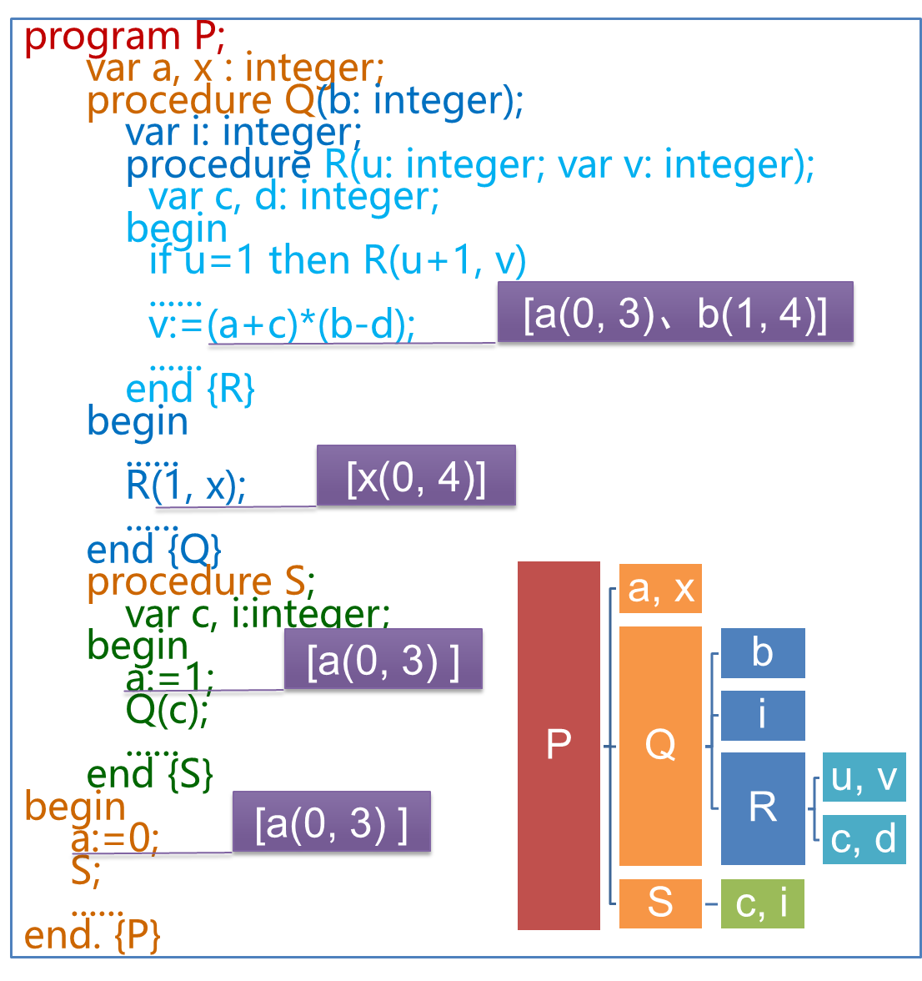
主程序P
TOP→
4
x
3
a
2
0
1
返回地址
SP →
0
0
Notes:
静态链为0，表示主程序没有直接外层，主程序没有参数，因此也不预留参数个数单元和形式参数单元了

Slide 47
主程序P
→过程 S
？第N层过程调用第 N+1层过程，如何确定被调用过程(第 N+1层)的静态链？
A:调用过程(第N层过程)的最新活动记录的起始地址.
TOP→
10
i
9
c
8
0(形参个数)
7
0
6
返回地址
SP →
5
0
4
x
3
a
2
0
1
返回地址
0
0
动态链
静态链
Notes:
但是这里的形参个数写的是0，和主程序的形参个数为空是不一样的，主程序一般是没有参数的

Slide 48
主程序P
→过程 S
→过程 Q
？第N层过程调用第 N层过程，如何确定被调用过程(第 N层)的静态链？
TOP→
16
i
15
b(形参)
14
1(形参个数)
13
0
12
返回地址
SP →
11
5
10
i
9
c
A:调用过程(第N层过程)的静态链的值。
8
0(形参个数)
7
0
6
返回地址
5
0
4
x
3
a
2
0
1
返回地址
0
0
动态链
静态链
Notes:
注意层数差这个问题

Slide 49
主程序P
→过程 S
→过程 Q
→过程 R
16
16
i
i
15
b(形参)
14
1(形参个数)
13
0
12
返回地址
11
5
10
i
9
c
8
0(形参个数)
7
0
TOP→
24
d
6
返回地址
23
c
5
0
22
v(形参)
4
x
21
u(形参)
3
a
20
2(形参个数)
2
0
19
11
1
返回地址
18
返回地址
0
0
17
11
SP →
动态链
静态链

Slide 50
主程序P
→过程 S
→过程 Q
→过程 R
→过程 R
16
i
15
b(形参)
32
d
TOP→
14
1(形参个数)
31
c
13
0
30
v(形参)
12
返回地址
29
u(形参)
11
5
28
2(形参个数)
10
i
27
11
9
c
26
返回地址
8
0(形参个数)
25
17
SP →
7
0
24
d
6
返回地址
23
c
5
0
22
v(形参)
4
x
21
u(形参)
3
a
20
2(形参个数)
2
0
19
11
1
返回地址
18
返回地址
0
0
17
11
动态链
静态链

Slide 51
测试
program P;
var a, x : integer;
procedure Q(b: integer);
var i: integer;
procedure R(u: integer; var v: integer);
var c, d: integer;
begin
if u=1 then R(u+1, v)
......
v:=(a+c)*(b-d);
......
end {R}
begin
......
R(1, x);
......
end {Q}
procedure S;
var c, i:integer;
begin
a:=1;
Q(c);
......
end {S}
begin
a:=0;
S;
......
end. {P}
对于图示的程序，把红色的Q(c)替换成R(c,c)?
A. 不可以
B. 可以
对于图示的程序，过程R能否调用过程Q?
A. 不可以
B. 可以
R(c,c);
Notes:
不在内存的活动记录中，也就是没有Q的活动记录

Slide 52
主程序P
→过程 S
→过程 Q
→过程 R
→过程 Q
？第N层过程调用第 N-x层过程，如何确定被调用过程(第 N-x层)的静态链？
16
i
15
b(形参)
14
1(形参个数)
30
i
13
0
TOP→
12
返回地址
29
b(形参)
11
5
28
1(形参个数)
10
i
27
0
9
c
26
返回地址
A:沿着调用过程(第N层过程)的静态链向前走x步到达的活动记录的静态链的值。
8
0(形参个数)
25
17
SP →
7
0
24
d
6
返回地址
23
c
5
0
22
v(形参)
4
x
21
u(形参)
3
a
20
2(形参个数)
2
0
19
11
1
返回地址
18
返回地址
0
0
17
11
动态链
静态链

Slide 53
嵌套过程语言的动态存储管理
非局部名字的访问的实现
静态链和活动记录
根据调用过程的信息建立被调用过程的静态链

Slide 54
静态链的建立和维护
P0
P1
P2
如何根据调用过程P1的活动记录信息建立被调用过程P2的静态链？
第N层过程调用第 N+1层过程： P2的静态链为调用过程P1(第N层过程)的最新活动记录的起始地址
第N层过程调用第 N层过程： P2的静态链为调用过程P1(第N层过程)的静态链的值
第N层过程调用第 N-x层过程： P2的静态链为沿着调用过程P1(第N层过程)的静态链向前走x步到达的活动记录的静态链的值
P0
P2
P1
P0
P2
P1
Notes:
为什么只有N层调用N+1层，没有N层调用N+x层
原则就是所有的外层必须要在内存中，必须要有它的活动记录才行

Slide 55
主程序P
→过程 S
→过程 Q
→过程 R
→过程 Q
16
i
15
b(形参)
14
1(形参个数)
30
i
13
0
TOP→
12
返回地址
29
b(形参)
11
5
28
1(形参个数)
10
i
27
0
9
c
26
返回地址
8
0(形参个数)
25
17
SP →
7
0
24
d
6
返回地址
23
c
5
0
22
v(形参)
4
x
21
u(形参)
3
a
20
2(形参个数)
2
0
19
11
1
返回地址
18
返回地址
0
0
17
11
动态链
静态链
Notes:
静态链的问题：内层过程访问外层过程时，如果嵌套深度很大，尤其是差距很大的时候，需要沿着走一段很长的链路才能找到需要访问的数据，因此执行的效率就较低

Slide 56
嵌套层次显示表Display
在活动记录中增加Display表
进入一个过程时，在建立其活动记录的同时建立一张嵌套层次显示表Display，自顶向下依次存放着当前过程、直接外层、…、直至最外层(主程序,0层)过程的最新活动记录的起始地址
若过程R的外层为Q，Q的外层为主程序为P，则过程R运行时的Display表内容为
P
2
R的最新活动
记录的起始地址
Q
R
1
Q的最新活动记录
的起始地址
0
P的活动记录
的起始地址
Notes:
这里是过程R在运行时候的Display表，就是放它所有外层，包括它自己的活动记录的起始地址，
因为每个变量的层数和偏移量都是已知的，如果要访问0层dx为偏移量的变量，就直接从Display表中找到第0层活动记录的起始地址，也就是第0项，然后给出偏移量就能找到对应变量的地址，一次访问即可，
如果变量是第0层，就是第0项，第1层，就是第一项

Slide 57
如何维护嵌套层次显示表Display
问题：当过程P1调用过程P2(l2层)而进入P2后，P2应如何建立起自己的Display表？
P0
P0
P0
P2
P1
P2
P2
P1
P1

Slide 58
如何维护嵌套层次显示表Display
问题：当过程P1调用过程P2(l2层)而进入P2后，P2应如何建立起自己的Display表？
P0
从P1的Display表中自底而上取l2个单元(l2为P2的层数)再添上进入P2后新建立的SP值就构成了P2的Display表。
l2-1
P2
l2
P1
l2
P1的最新活动记录的起始地址
l2
P2的最新活动记
录的起始地址
l2
l2-1
P0的最新活动记
录的起始地址
l2-1
P0的最新活动记录的起始地址
……
……
0
0
P1的Display表
P2的Display表

Slide 59
如何维护嵌套层次显示表Display
问题：当过程P1调用过程P2(l2层)而进入P2后，P2应如何建立起自己的Display表？
P0
从P1的Display表中自底而上取l2个单元(l2为P2的层数)再添上进入P2后新建立的SP值就构成了P2的Display表。
l2-2
l2-1
P1
P2
P2的最新活动记
录的起始地址
l2
l2
P1的最新活动记录的起始地址
P1的最新活动记录的起始地址
l2-1
l2-1
P0的最新活动记录的起始地址
P0的最新活动记录的起始地址
l2-2
l2-2
……
……
0
0
P1的Display表
P2的Display表

Slide 60
如何维护嵌套层次显示表Display
问题：当过程P1调用过程P2(l2层)而进入P2后，P2应如何建立起自己的Display表？
P0
从P1的Display表中自底而上取l2个单元(l2为P2的层数)再添上进入P2后新建立的SP值就构成了P2的Display表。
l2-1
l2
P2
P1
P1的最新活动记录的起始地址
l2+1
l2+1
P2的最新活动记录的起始地址
P2的最新活动记录的起始地址
l2
l2
P0的最新活动记录的起始地址
P0的最新活动记录的起始地址
l2-1
l2-1
……
……
0
0
P1的Display表
P2的Display表
Notes:
如果P1和P2差距的层数超过1，情况和这个情况是一样的

Slide 61
如何维护嵌套层次显示表Display
问题：当过程P1调用过程P2(l2层)而进入P2后，P2应如何建立起自己的Display表？
P0
P0
P0
P2
P1
P2
P2
P1
P1
答案：从P1的Display表中自底而上取l2个单元(l2为P2的层数)再添上进入P2后新建立的SP值就构成了P2的Display表。
方法：把P1的display表地址(全局Display)作为连接数据之一传送给P2，然后建立P2的Display表。

Slide 62
Display表和活动记录
全局Display：调用过程的Display表地址
Display表在活动记录中的相对地址d在编译时能完全确定
假定在现行过程中引用了某层过程(设层次为k)的X变量，那么，可用下面两条指令获得X的地址:
LD R₁ (d+k)[SP]
LD R₂ dx[R₁]
TOP→
临时单元
内情向量
局部变量
d
Display 表
…
形式单元
3
参数个数
2
全局Display
1
返回地址
SP→ 0
老SP
Notes:
红色的Display表示就是被调用过程的Display表，也就是即将执行的过程的Display表
把(d+k)[SP]这个单元的内容Load到R1中，d表示Display的起点，再加上k项就是第k层活动记录的起始地址，放到R1中
X这个变量就是在这个活动记录中，R1是个地址，再把这个地址加上便宜量dx，取它的内容，就是当前变量X的地址

Slide 63
示例程序
program P;
var a, x : integer;
procedure Q(b: integer);
var i: integer;
procedure R(u: integer; var v: integer);
var c, d: integer;
begin
if u=1 then R(u+1, v)
......
v:=(a+c)*(b-d);
......
end {R}
begin
......
R(1, x);
......
end {Q}
procedure S;
var c, i:integer;
begin
a:=1;
Q(c);
......
end {S}
begin
a:=0;
S;
......
end. {P}
主程序P
→ 过程 S
→ 过程 Q
[a(0, 3)、b(1, 4)]
→ 过程 R
→过程 R
R的活动记录
[x(0, 4)]
R的活动记录
Q的活动记录
S的活动记录
P
a, x
Q
S
b
i
R
u, v
c, d
c, i
主程序P活动记录
[a(0, 3) ]
全局数据区
过程运行时通过Display表知道它的所有外层过程的当前活动记录的起始地址
[a(0, 3) ]

Slide 64
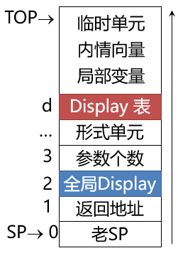
TOP→
4
P
x
3
a
2
0(Display)
1
返回地址
SP →
0
0
Notes:
变量都是以层数+在活动记录中的偏移量
主程序没有参数，因此就不预留参数个数和形式单元了

Slide 65
TOP→
12
S
i
11
c
10
5
9
0
8
0(形参个数)
7
2(全局Display)
6
返回地址
SP →
5
0
动态链
4
P
x
3
a
2
0(Display)
1
返回地址
0
0

Slide 66
20
Q
TOP→
i
19
13
18
0
17
b(形参)
16
1(形参个数)
15
9(全局Display)
14
返回地址
SP →
13
5
12
S
i
11
c
10
5
9
0
8
0(形参个数)
7
2(全局Display)
6
返回地址
5
0
4
P
动态链
x
3
a
2
0(Display)
1
返回地址
0
0

Slide 67
20
Q
i
19
13
18
0
17
b(形参)
16
1(形参个数)
15
9(全局Display)
14
返回地址
13
5
12
S
i
11
c
R
10
TOP→
31
d
5
9
0
30
c
8
0(形参个数)
29
21
7
2(全局Display)
28
13
6
返回地址
27
0
5
0
26
v(形参)
4
P
25
u(形参)
动态链
x
3
a
24
2(形参个数)
2
0(Display)
23
18(全局display)
1
返回地址
22
返回地址
SP →
0
0
21
13

Slide 68
TOP→
42
R
Q
d
20
i
41
c
19
13
40
32
18
0
39
13
17
b(形参)
38
0
16
1(形参个数)
37
v(形参)
15
9(全局Display)
36
u(形参)
14
返回地址
35
2(形参个数)
13
5
34
27(全局Display)
12
S
i
33
返回地址
SP →
11
c
32
21
10
5
31
R
d
9
0
30
c
8
0(形参个数)
29
21
7
2(全局Display)
28
13
6
返回地址
27
0
5
0
26
v(形参)
4
P
动态链
x
25
u(形参)
3
a
24
2(形参个数)
2
0(Display)
23
18(全局Display)
1
返回地址
22
返回地址
0
0
21
13

Slide 69
过程调用和过程返回
过程调用的语句
P(T₁, T₂, …, T_{n} )
翻译成四元式序列
par T₁
par T₂
…
par T_{n}
call P，n

Slide 70
过程调用和过程返回
临时单元
内情向量
每个par T_{i}(i=1,2,…n)可直接翻译成如下指令:
(i+4)[TOP]:= T_{i} (传值)
(i+4)[TOP]:=addr(T_{i} ) (传地址)
局部变量
Display 表
形式单元
形式单元
参数个数
全局Display
返回地址
老SP
TOP→
调用过程的
活动记录
SP →

Slide 71
过程调用和过程返回
临时单元
内情向量
call P，n 被翻译成:
1[TOP]:=SP (保护现行SP)
3[TOP]:=SP+d (传送现行display地址)
4[TOP]:=n (传递参数个数)
JSR (转子指令)
局部变量
Display 表
形式单元
参数个数
参数个数
全局Display
全局Display
返回地址
老SP
老SP
TOP→
调用过程的
活动记录
SP →

Slide 72
过程调用和过程返回
TOP→
临时单元
内情向量
转进过程P后，首先定义新的SP和TOP，保存返回地址。
根据"全局Display"建立现行过程的Display：从全局Display表中自底向上地取l个单元，在添上进入P后新建立的SP值就构成了P的Display。
l表示被调用过程的所在层数
局部变量
Display 表
Display 表
形式单元
参数个数
全局Display
返回地址
返回地址
老SP
SP →
调用过程的
活动记录

Slide 73
过程调用和过程返回
TOP→
临时单元
内情向量
过程返回时，执行下述指令:
TOP:=SP-1
SP:=0[SP]
X:=2[TOP]
UJ 0[X]
局部变量
Display 表
形式单元
参数个数
全局Display
返回地址
老SP
SP →
TOP→
调用过程的
活动记录
SP →

Slide 74
小结
运行时存储器的划分
活动记录
非嵌套过程语言的动态存储管理
栈式管理与活动记录
过程调用和过程返回
嵌套过程语言的动态存储管理
非局部名字的访问的实现：静态链、Display表
过程调用和过程返回

Slide 76
THE END
QUESTIONS
76

